Slide 1
Programação Orientada a Objetos
Professor: Edson Martin Feitosa
E-mail: edson.feitosa@facens.br

Slide 2
PTD – Plano de Trabalho Docente
Objetivos gerais
Capacitar o estudante a compreender os paradigmas da Orientação a Objetos e aplicá-los em uma linguagem de Programação Orientada a Objetos para desenvolvimento de sistemas.
Objetivos específicos
Desenvolver lógica de programação baseada na linguagem de programação Java;
Conhecer os paradigmas da orientação a objetos;
Aplicar os paradigmas da orientação a objetos na linguagem de programação Java;
Persistir dados;
Trabalhar com interface gráfica;

Slide 3
Plano de trabalho
Apresentação do Plano de aulas, introdução a orientação a objetos e Introdução a Orientação a Objetos (Criando classe e objetos).
Trabalhando com JOptionPane e encapsulamento.
Aplicação de encapsulamento e constructor.
Sobrecarga de método.
Trabalhando com lista de objetos.
Associação de classes
Herança e Sobrescrita de método
Classe/Método abstrato, Polimorfismo e interface

Slide 4
Atributo e método est.
ático e Introdução ao Java Swing.
Formulários MDI x SDI .
Persistência de dados.
Persistência de dados.
Implementar jTable e jComboBox com banco de dados.
Implementar jTable e jComboBox com banco de dados.
Impressão Relatório PDF.
Avaliação Final.

Slide 5

Critérios de Avaliação
$$Média Final= \left(AC1∗0,15\right)+\left(AC2∗0,30\right)+\left(AG∗0,10\right)+\left(AF∗0,45\right)$$
Avaliação | Descrição | Peso média final
AC1 | Avaliação Continuada 1 Média da nota das atividades desenvolvidas conforme Plano de Aulas ao longo do período | 15%
AC2 | Avaliação Continuada 2 Média da nota das atividades desenvolvidas conforme Plano de Aulas ao longo do período | 30%
AG | AG – Avaliação Geral, De acordo com as orientações institucionais | 10%
AF | Avaliação Final Prevista no calendário institucional avaliação individual envolvendo todo o conteúdo da componente curricular. | 45%

Slide 6
Bibliografia Básica
UGA, Sandra, RISSETTI, Gerson, Lógica de Programação e Estruturas de Dados com Aplicações Java [recurso eletrônico, Biblioteca Virtual 3.0]., São Paulo, Prentice-Hall, 2003.
SOUZA, Emilio Celso de. Programação orientada a objetos com JAVA: aprenda de forma prática como utilizar os conceitos da orientação a objetos na programação com Java. São Paulo, SP: Relativa, 2002. 163 p. ISBN 8588503077.
DEITEL, Harvey M.; DEITEL, Paul J. Java como programar. 6. ed. São Paulo, SP: Pearson Prentice Hall, 2005. 1110 p. ISBN 8576050196.

Slide 7
Bibliografia Complementar
CORREIA, Carlos Henrique; TAFNER, Malcon Anderson. Análise orientada a objetos. São Paulo, SP: Visual Books, 2006. 112 p.
COHN, Mike. Desenvolvimento de software com Scrum. Porto Alegre Bookman 2011 1 recurso online ISBN 9788577808199.
LARMAN, Craig. Utilizando UML e padrões uma introdução á análise e ao projeto orientados a objetos e desenvolvimento iterativo. Porto Alegre Bookman 2011 1 recurso online ISBN 9788577800476.
WAZLAWICK, Raul Sidnei. Análise e design orientados a objetos para sistemas de informação: modelagem com UML, OCL e IFML. Rio de Janeiro: Elsevier, 2015. 462 p. ISBN 9788535279849.
LARMAN, Craig. Utilizando UML e padrões: uma introdução a análise e ao projeto orientados a objetos e ao processo unificado. 2. ed. Porto Alegre, RS: Bookman, 2004. 607 p. ISBN 8536303581.

Slide 8
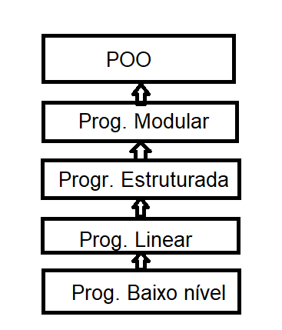
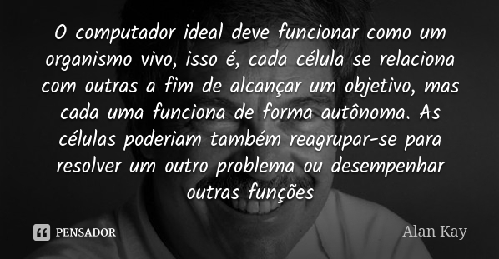
Origem da Programação Orientada a Objetos (POO)
O objetivo da POO e aproximar o mundo digital do real
Evolução da programação
Criador da POO
Alan Key, matemático e biólogo, por volta de 1970.
Idealizador do projeto Dynabook onde para realizar a programação foi criado a 1 POO chamada de Smalltalk.
Trabalho a Xerox, Aple, Disney e Hp.

Slide 9

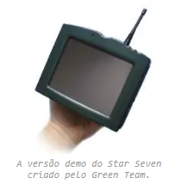
Origem da linguagem de programação Java
Desenvolvida pela Sun Microsystems em 1991, iniciado no projeto chamado Green Team por Patrick Naughton, Mike Sheridan e James Gosling, como linguagem de programação para o desenvolvimento do produto Star Seven.
Muito difundida com o estouro da internet e hoje possui seu ambiente de execução presente em navegadores, mainframes, sistemas operacionais, celulares, palmtops, cartões inteligentes etc.
Em 13 de novembro de 2006 lançado como software livre sob os termos da GNU General Public License (GPL).
Adquirida pela Oracle Corporation em 2009.
Fonte: https://tecnologiaeinformacao.netlify.app/_pages/java-b/intro

Slide 10
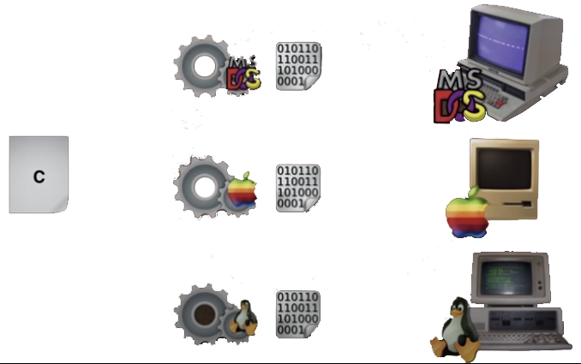
Comparação entre linguagens multiplataforma ( C e Java )

Slide 11
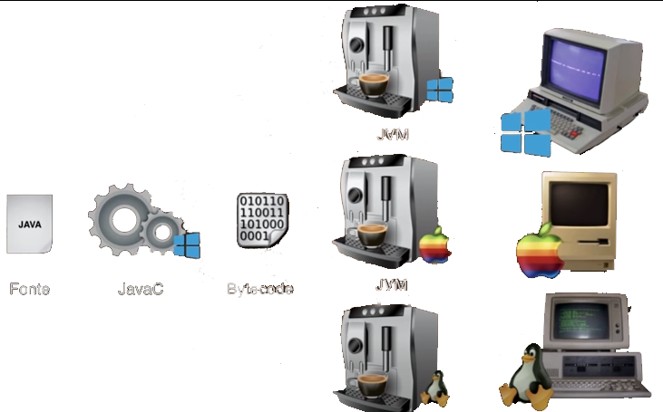
Comparação entre linguagens multiplataforma ( C e Java )

Slide 12
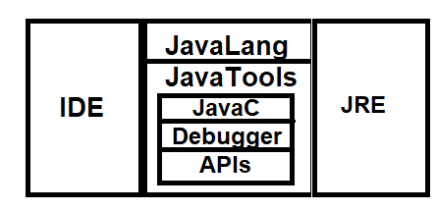
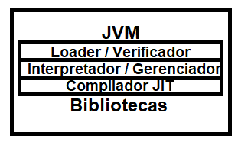
Instalação do Java
JDK – Java Development Kit JRE – Java Runtime Environment
Link de dowload: http://java.oracle.com/
Existem três tipos de JDK:
SE – Standard Edition
EE – Enterprise Edition
ME – Micro Edition
Como escolher? Depende do que você vai desenvolver!

Slide 13
IDEs (Integrated development Environment) – Ambiente de desenvolvimento Integrado
NetBeans (https://netbeans.apache.org/download/index.html )
Eclipse (http://eclipse.org/ )
Visual Studio Code (https://code.visualstudio.com/ )
Outras...
Importente:
Todo arquivo com o código fonte no java tem a extensão .java
Todo arquivo compilado pelo javac tem a extensão .class

Slide 14
Tipos primitivos
Numéricos
Inteiros
byte – 1 byte
short – 2 bytes
int – 4 bytes
long – 8 bytes
Reais
float – 4 bytes
double – 8 bytes
Caracter
char
Booleano
boolean

Slide 15
Inferência de tipos
var x = 38;
Quando declaramos uma variável sem tipo com o var, o java defide o tipo segundo o valor padrão.
Esse tipo de declaração exige um valor padrão.

Slide 16
Wrappers - Versão objeto dos tipos primitivos
Todo tipo primitivo tem uma classe relacionada.
Pode ser identificada pelo nome do tipo em letra maiúscula, somente o tipo primitivo char que seu wrapper correspondente é Character.
Métodos de conversão dos Wrappers
Int.parseInt()
Float.parseFloat()
...

Slide 17
Entrada/Saída e operadores aritméticos
Classe Scan.
Operadores aritméticos
+ soma
- subtração
* multiplicação
/ divisão

